Slide 1

مبادئ المحاسبة (1)
المحاضر/ فتحي الميدني
جامعة الملك فيصل
عمادة التعلم الإلكتروني والتعليم عن بعد
1

Slide 2
الفصـل الثاني
المحـاضرة الثانية
معادلة المحاسبة: نقطة البداية

Slide 3
ثانياً: تحليل العمليات المالية
مفهوم العمليات المالية Financial Transaction
تشير إلى العمليات التي تقوم بها المنشأة من تكوين لرأس المال واقتراض للأموال، وكذا عمليات البيع والشراء والتحصيل والسداد وما إلى ذلك، وتكون جميعها في صورة مالية، أي يمكن التعبير عنها باستخدام النقود.
مفهوم معادلة الميزانية (معادلة المحاسبة(Accounting Equation
ترتكز المحاسبة المالية على قاعدة منطقية مفادها أن جميع ممتلكات المنشأة تتساوى مع مصادر الأموال التي استخدمت في حيازة تلك الممتلكات، أي أن استخدامات الأموال تساوي دائماً مصادر الأموال.

Slide 4
مفهوم معادلة الميزانية
ما عليها من التزامات تجاه
الغير بما في ذلك الملاك
ما للمنشــأة من أمــوال
مصادر الأموال
استخدامات الأموال
الخصوم + حقوق الملكية
(+الايرادات – المصروفات)
الأصول
وهذا هو ما يطلق عليه معادلة الميزانية

Slide 5
تحليل أثر العمليات المالية للمنشأة على معادلة الميزانية (الميزانية)
تؤثر أي عملية مالية على جانبي معادلة الميزانية بنفس المقدار، ومن ثم تتوازن معادلة الميزانية (الميزانية) بعد كل عملية.
سوف يتم توضيح الفكرة السابقة من خلال التطبيق على منشأة تجارية فردية (أي يمتلكها فرد واحد) وذلك على النحو التالي:
مثال توضيحي: قرر فاضل القيام بتأسيس منشأة للعمل في مجال تجارة الجوالات، والتي أسماها (جوالات 2020)، وقد خصص لذلك مبلغ 500 ألف ريال أودعها بنك الرياض في حساب نشاط المنشأة التجارية.
5

Slide 6
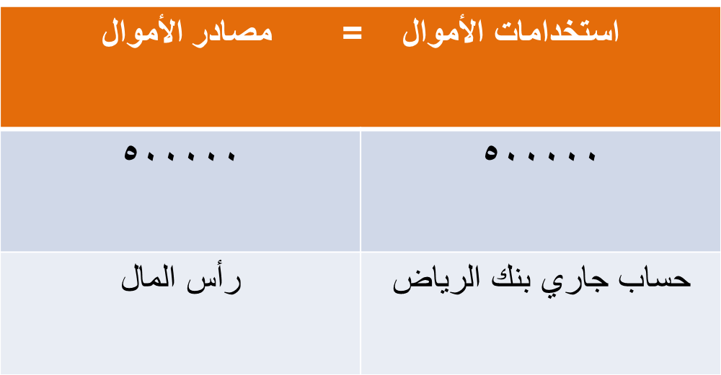
العملية الأولى: إيداع مبلغ 500 ألف ريال في حساب المنشأة التجارية ببنك الرياض كرأس مال للمنشأة.
6

Slide 7
العملية الثانية: اقترضت منشأة فاضل مبلغ 200 ألف ريال من بنك الرياض لاستكمال مستلزمات بدء النشاط أودعها حساب المنشأة بالبنك
معادلة الميزانية: الأصـــــــــــــول = الخصوم + حقوق الملكية
استخدامات الأموال = مصادر الأموال
200000 + 500000 |  | 700000
رأس المال | قرض البنك | حساب جاري بنك الرياض
التزامات على المنشأة تجاه صاحب المنشأة) | (التزامات على المنشأة تجاه الغير) | ( الممتلكات ) | (المعادلة المحاسبية)
7

Slide 8
يمكن إعداد ميزانية منشأة فاضل التجارية (جوالات 2020) بعد العملية السابقة كما يلي:
الميزانية
الخصوم |  | الأصــــول
قرض البنك | 200000 | بنك | 700000
حقوق الملكية
رأس المال | 500000
المجموع | 700000 | المجموع | 700000

Slide 9
العملية الثالثة: اشترت منشأة فاضل مبنى بمبلغ 250 ألف ريال ليكون مقراً للنشاط، وقد تم سداد القيمة لصاحب المبنى بشيك مسحوب على حساب المنشأة ببنك الرياض
معادلة الميزانية: الأصول = الخصوم + حقوق الملكية
450000 بنك + 250000 مبنى = 200000 قرض البنك + 500000 رأس المال
أثر العملية على معادلة الميزانية
عدم تأثر جانب مصادر الأموال
ظهور بند جديد لاستخدامات الأموال وهو المبنى بمبلغ 250 ألف ريال
تخفيض رصيد حساب المنشأة بالبنك بمبلغ 250 ألف ريال
9

Slide 10
بعد العملية السابقة تظهر ميزانية منشأة فاضل التجارية على النحو التالي:
الميزانية
الخصوم |  | الأصــــول
قرض البنك | 200000 | بنك | 450000
 |  | مبنى | 250000
حقوق الملكية
رأس المال | 500000
المجموع | 700000 | المجموع | 700000

Slide 11
العملية الرابعة: اشترت منشأة فاضل أجهزة تكييف وحاسب آلي من محلات الهدى بمبلغ 50 ألف ريال وتم السداد بشيك.
معادلة الميزانية: الأصول = الخصوم + حقوق الملكية
400000 بنك + 250000 مبنى + 50000 آلات ومعدات = 200000 قرض البنك + 500000 رأس المال
أثر العملية على معادلة الميزانية
عدم تأثر جانب مصادر الأموال
ظهور بند جديد لاستخدامات الأموال وهو الآلات والمعدات بمبلغ 50 ألف ريال
تخفيض رصيد حساب المنشأة بالبنك بمبلغ 50 ألف ريال

Slide 12
بعد العملية السابقة تظهر ميزانية منشأة فاضل التجارية على النحو التالي:
الميزانية
الخصوم |  | الأصــــول
قرض البنك | 200000 | بنك | 400000
 |  | آلات ومعدات | 50000
 |  | مبنى | 250000
حقوق الملكية
رأس المال | 500000
المجموع | 700000 | المجموع | 700000

Slide 13
العملية الخامسة: سحبت منشأة فاضل مبلغ 100 ألف ريال من حساب المنشأة بالبنك وأودعته صندوق المنشأة لمواجهة احتياجات المنشأة من النقدية
معادلة الميزانية: الأصول = الخصوم + حقوق الملكية
300000 بنك + 100000صندوق + 250000 مبنى + 50000 آلات ومعدات = 200000 قرض البنك + 500000 رأس المال
أثر العملية على معادلة الميزانية
عدم تأثر جانب مصادر الأموال
ظهور بند جديد لاستخدامات الأموال وهو النقدية بالصندوق بمبلغ 100 ألف ريال
تخفيض رصيد حساب المنشأة بالبنك بمبلغ 100 ألف ريال

Slide 14
بعد العملية السابقة تظهر ميزانية منشأة فاضل التجارية على النحو التالي:
الميزانية
الخصوم |  | الأصــــول
قرض البنك | 200000 | صندوق | 100000
 |  | بنك | 300000
 |  | آلات ومعدات | 50000
 |  | مبنى | 250000
حقوق الملكية
رأس المال | 500000
المجموع | 700000 | المجموع | 700000

Slide 15
العملية السادسة: قامت منشأة فاضل بشراء أثاث وتجهيزات للمنشأة من شركة الأمل بمبلغ 70 ألف ريال دفعت منها مبلغ 40 ألف ريال نقداً والباقي على الحساب (بالأجل)
أثر العملية على معادلة الميزانية
نشأة التزام على المنشأة في جانب المصادر بمبلغ 30 ألف ريال لصالح شركة الأمل ويسمى الدائنون
تخفيض رصيد النقدية بالصندوق في جانب الاستخدامات بمبلغ 40 ألف ريال
ظهور بند جديد في جانب الاستخدامات وهو الأثاث والتجهيزات بمبلغ 70 ألف ريال
معادلة الميزانية: الأصول = الخصوم + حقوق الملكية

Slide 16
بعد العملية السابقة تظهر ميزانية منشأة فاضل التجارية على النحو التالي:
الميزانية
الخصوم |  | الأصــــول
دائنون (شركة الأمل) | 30000 | بنك | 300000
قرض البنك | 200000 | صندوق | 60000
 |  | أثاث وتجهيزات | 70000
 |  | آلات ومعدات | 50000
 |  | مبنى | 250000
حقوق الملكية
رأس المال | 500000
المجموع | 730000 | المجموع | 730000

Slide 17
العملية السابعة: قامت منشأة فاضل بشراء بضاعة من شركة الهلال بمبلغ 200 ألف ريال وسددت قيمتها بشيك.
معادلة الميزانية: الأصول = الخصوم + حقوق الملكية
أثر العملية على معادلة الميزانية
عدم تأثر جانب مصادر الأموال
نقص رصيد البنك في جانب الاستخدامات بمبلغ 200 ألف ريال
ظهور بند جديد ضمن الاستخدامات وهو البضاعة بمبلغ 200 ألف ريال

Slide 18
بعد العملية السابقة تظهر ميزانية منشأة فاضل التجارية على النحو التالي:
الميزانية
الخصوم |  | الأصــــول
دائنون (شركة الأمل) | 30000 | صندوق | 60000
قرض البنك | 200000 | بنك | 100000
 |  | بضاعة | 200000
 |  | أثاث وتجهيزات | 70000
 |  | آلات ومعدات | 50000
 |  | مبنى | 250000
حقوق الملكية
رأس المال | 500000
المجموع | 730000 | المجموع | 730000

Slide 19
العملية الثامنة: باعت منشأة فاضل بضاعة بمبلغ 70 ألف ريال نقداً، علماً بأن تكلفة هذه البضاعة 50 ألف ريال.
أثر العملية على معادلة الميزانية
الفرق بين ثمن بيع البضاعة وتكلفتها (70000 – 50000 = 20000) يمثل أرباح تؤدي إلى زيادة حقوق الملكية في جانب مصادر الأموال
نقص رصيد البضاعة في جانب الاستخدامات بمبلغ 50 ألف ريال
زيادة رصيد النقدية بالصندوق في جانب الاستخدامات بمبلغ 70 ألف ريال
معادلة الميزانية: الأصول = الخصوم + حقوق الملكية (رأس المال + الأرباح)
الأصول = الخصوم + حقوق الملكية (رأس المال + الإيرادات - المصروفات)
إذاً معادلة الميزانية: الأصول + المصروفات = الخصوم + رأس المال + الإيرادات
19

Slide 20
بعد العملية السابقة تظهر ميزانية منشأة فاضل التجارية على النحو التالي:
الميزانية
الخصوم |  | الأصــــول
دائنون (شركة الأمل) | 30000 | صندوق | 130000
قرض البنك | 200000 | بنك | 100000
 |  | بضاعة | 150000
 |  | أثاث وتجهيزات | 70000
 |  | آلات ومعدات | 50000
 |  | مبنى | 250000
حقوق الملكية
رأس المال | 500000
أرباح | 20000
المجموع | 750000 | المجموع | 750000

Slide 21
العملية التاسعة: باعت منشأة فاضل بضاعة لشركة النصر بمبلغ 40 ألف ريال على الحساب، علماً بأن تكلفة هذه البضاعة تبلغ 50 ألف ريال.
أثر العملية على معادلة الميزانية
الفرق بين ثمن بيع البضاعة وتكلفتها 40000 – 50000 = (10000) يمثل خسائرتؤدي إلى تخفيض حقوق الملكية في جانب مصادر الأموال
نقص رصيد البضاعة في جانب الاستخدامات بمبلغ 50 ألف ريال
ظهور بند جديد يعرف بالمدينين في جانب الاستخدامات بمبلغ 40 ألف ريال بقيمة البضاعة المباعة على الحساب(بالأجل)
معادلة الميزانية: الأصول = الخصوم + حقوق الملكية (رأس المال + الأرباح - الخسائر)

Slide 22
بعد العملية السابقة تظهر ميزانية منشأة فاضل التجارية على النحو التالي:
الميزانية
الخصوم |  | الأصــــول
دائنون (شركة الأمل) | 30000 | صندوق | 130000
قرض البنك | 200000 | بنك | 100000
 |  | مدينون (شركة النصر) | 40000
 |  | بضاعة | 100000
 |  | أثاث وتجهيزات | 70000
 |  | آلات ومعدات | 50000
 |  | مبنى | 250000
حقوق الملكية
رأس المال | 500000
+ أرباح | 20000
- خسائر | 10000
المجموع | 740000 | المجموع | 740000

Slide 23
العملية العاشرة: سددت منشأة فاضل مبلغ 10000 ريال من المبلغ المستحق عليها لشركة الأمل بشيك مسحوب على بنك الرياض.
أثر العملية على معادلة الميزانية
تخفيض رصيد حساب الدائنين (شركة الأمل) في جانب مصادر الأموال بمبلغ 10000 ريال
تخفيض رصيد حساب البنك في جـانب الاستخدامـــات بمبلغ 10000 ريال
معادلة الميزانية: الأصول = الخصوم + حقوق الملكية
23

Slide 24
بعد العملية السابقة تظهر ميزانية منشأة فاضل التجارية على النحو التالي:
الميزانية
الخصوم |  | الأصــــول
دائنون (شركة الأمل) | 20000 | صندوق | 130000
قرض البنك | 200000 | بنك | 90000
 |  | مدينون (شركة النصر) | 40000
 |  | بضاعة | 100000
 |  | أثاث وتجهيزات | 70000
 |  | آلات ومعدات | 50000
 |  | مبنى | 250000
حقوق الملكية
رأس المال | 500000
+ أرباح | 10000
المجموع | 730000 | المجموع | 730000

Slide 25
العملية الحادية عشر: سددت شركة النصر مبلغ 20000 ريال من المبلغ المستحق عليها للمنشأة نقداً.
أثر العملية على معادلة الميزانية
عدم تأثر جانب مصادر الأموال
زيادة رصيد النقدية في جانب الاستخدامات بمبلغ 20000 ريال
تخفيض حساب المدينين (شركة النصر) في جانب الاسـتخدامـات بمبلغ 20000 ريال
معادلة الميزانية: الأصول = الخصوم + حقوق الملكية
25

Slide 26
بعد العملية السابقة تظهر ميزانية منشأة فاضل التجارية على النحو التالي:
الميزانية
الخصوم |  | الأصــــول
دائنون (شركة الأمل) | 20000 | صندوق | 150000
قرض البنك | 200000 | بنك | 90000
 |  | مدينون (شركة النصر) | 20000
 |  | بضاعة | 100000
 |  | أثاث وتجهيزات | 70000
 |  | آلات ومعدات | 50000
 |  | مبنى | 250000
حقوق الملكية
رأس المال | 500000
+ أرباح | 10000
المجموع | 730000 | المجموع | 730000

Slide 27
المطلوب من الطلاب حتى هذه المرحلة:
مذاكرة المثال المحلول بالكتاب ص 31.
حل الحالة التطبيقية رقم(1/2) ص 41.
مراجعة الكتاب وتحضير الدرس القادم (ص ص 42 – 50) لمعرفة :
مفهوم الحسابات
أنواع الحسابات
مفهوم المدين والدائن

Slide 28

بحمد الله

